Slide 1
Lípids
Formats per: C, H, O
Gran diversitat de composts amb una propietat comuna:
no solubles en aigua
Grasses (lípids saponificables)
formats per la unió entre una molècula de glicerol i àcids grassos
i/o altres composts: alcohol, àcid fosfòric, etc.
Funció energètica i estructural
A temperatura ambient les grasses animals són sòlides:
ceres, mantega, saïm
i les dels vegetals són líquides: olis

Slide 2
Lípids. Saponificables

Slide 3
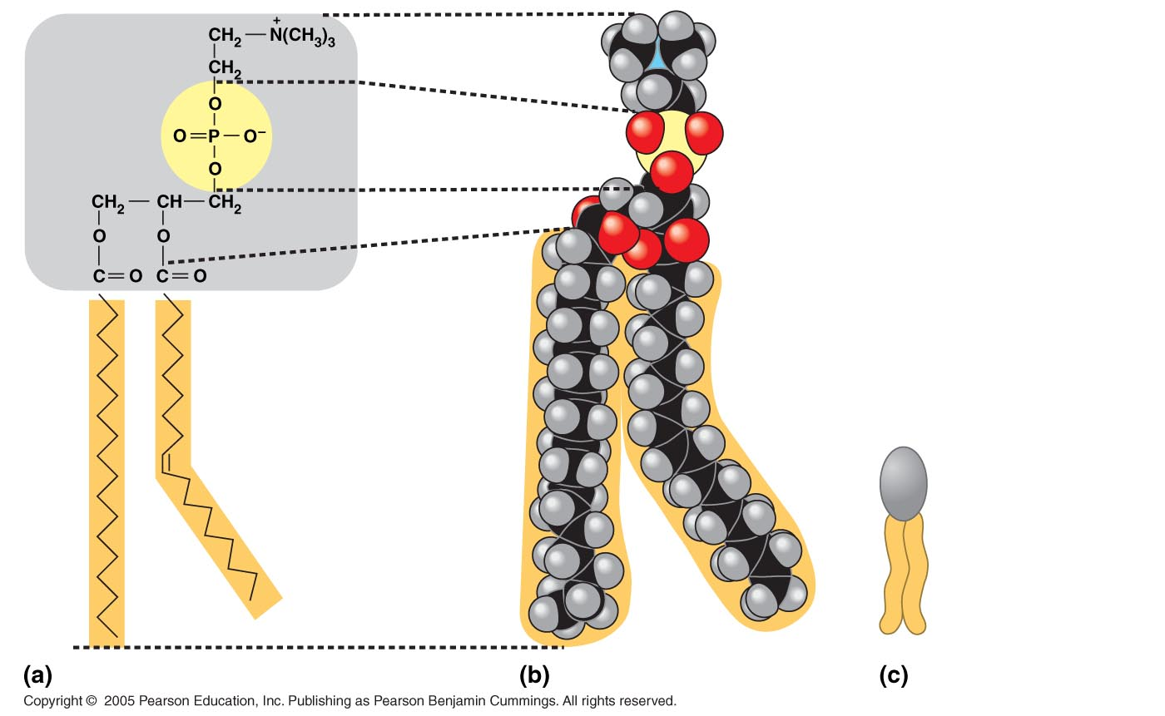
Fosfolípids
colina
part hidrofílica
fòsfor
glicerol
part hidrofòbica
àcids grassos
Símbol fosfolípid

Slide 4
Lípids no saponificables (lipoids)
Gran diversitat estructural i moltes funcions diverses.
Funcions estructurals i reguladores
Esteroids

Slide 5
Esterols (sals biliars, vitamina D)
Colesterol

Slide 6
Pigments vegetals/vitamines

